Slide 1
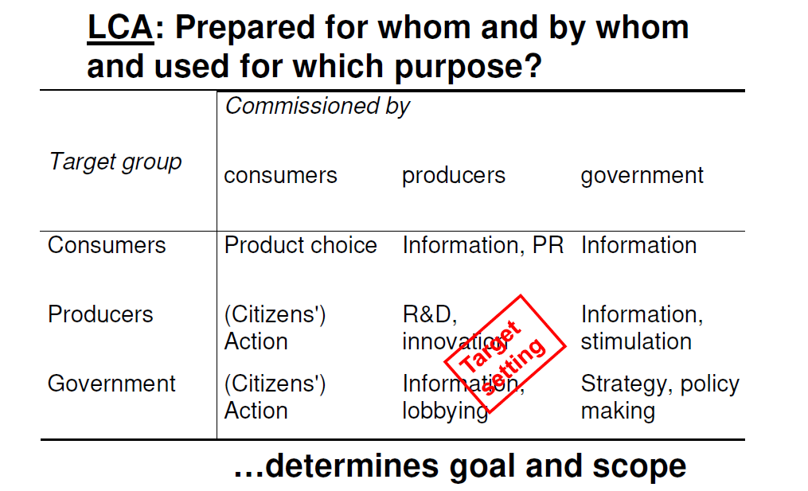
Comment construire une ACV
Définition des objectifs de l’étude
Cours Option « Matériaux et Environnement », année 2020-21 INSA Lyon V. MASSARDIER

Slide 2
Comment construire une ACV
Définition des objectifs de l’étude
https://www.hellocarbo.com/blog/calculer/acv/
https://www.eco-conception.fr/static/definition-des-objectifs-et-du-champ-de-l-etude-ACV.html
https://expertises.ademe.fr/economie-circulaire/consommer-autrement/passer-a-laction/dossier/lanalyse-cycle-vie/comment-realise-t-acv

